Slide 1



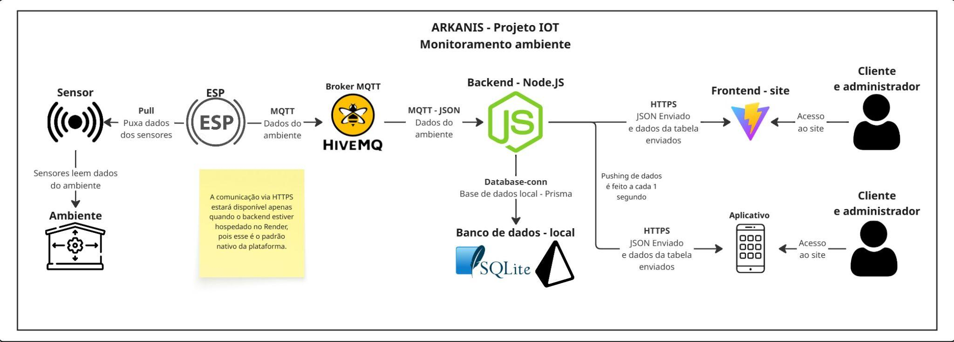

Arkanis
Aleff Souza, João Colombo, Luciano Reis, Matheus Zimmer
Orientadores: João Trencher, Rodnil Silva, Lucy Mari, Edson Barbeiro, Victor Rosetti
O PROBLEMA
RESULTADOS
Anualmente, o Brasil perde mais de R$ 600 milhões com a deterioração de acervos culturais causada por variações ambientais. Essa ameaça silenciosa lidera as preocupações de 35% dos gestores, agravando-se pelo fato de que a falta de monitoramento contínuo frequentemente invalida apólices de seguro por ausência de provas de zelo. Para blindar as obras contra danos e a proliferação de fungos, a norma EN 15757 exige um microclima rigorosamente controlado, com temperatura entre 18°C e 22°C e umidade de 45% a 55%. Garantir a preservação definitiva do seu patrimônio, proteger seus investimentos e cumprir essas exigências requer uma solução automatizada e à prova de falhas, e é por isso que o nosso projeto é necessário.
Como resultado prático, criamos um ecossistema IoT que transforma a preservação em uma ação automatizada e preventiva. Substituindo planilhas e rondas manuais, implementamos sensores discretos de monitoramento ininterrupto 24/7. Uma Máquina de Estados inteligente analisa o ambiente em tempo real e, ao detectar qualquer anomalia, como oscilações climáticas, gás ou fogo, dispara alertas locais e notificações imediatas aos gestores, garantindo a contenção antes do dano.
Além da resposta ágil, o projeto blinda as instituições burocrática e financeiramente. O registro contínuo das leituras gera um histórico digital inviolável, atuando como documento oficial para seguradoras ao comprovar o zelo irrefutável com o acervo. Desenhada para a realidade dos museus brasileiros, nossa solução une tecnologia e eficiência operacional, entregando não apenas um monitoramento, mas o escudo do patrimônio histórico.
INTRODUÇÃO
A PROPOSTA
O nosso projeto nasce para ser a resposta definitiva a essa vulnerabilidade, substituindo rondas manuais e planilhas falhas por uma camada contínua de inteligência preventiva. A ideia é tirar os gestores do escuro: qualquer desvio nas condições ideais gera uma mobilização imediata, antes que o dano se torne irreparável. Muito além de apenas monitorar, entregamos a tranquilidade da total conformidade com as normas e a garantia de um histórico digital irrefutável para seguradoras e auditorias, blindando o patrimônio através de uma abordagem acessível e desenhada para a realidade brasileira.
TECNOLOGIAS UTILIZADAS
REFERÊNCIAS
Hardware: Microcontrolador ESP32 integrado aos sensores BME280 (clima) e MQ-2 (segurança contra fogo/gás);
Conectividade: Protocolo MQTT com criptografia TLS 1.2+ via HiveMQ Cloud;
Armazenamento: Banco de dados SQLite (Prisma);
Linguagens e Tecnologias: C++, Node.js, JavaScript, React, Prisma.
EN 15757:2010. Conservation of Cultural Property – Specifications for Temperature and Relative Humidity to Limit Climate-Induced Mechanical Damage in Organic Hygroscopic Materials.
HERITAGE HEALTH INDEX. A Public Trust at Risk: The Heritage Health Index Report on the State of America’s Collections. 2005.
IBRAM. Relatório Estatístico do Cadastro Nacional de Museus (CNM). Brasília: Ministério da Cultura, 2023.
ITHAKA S+R. Climate Change and Cultural Organizations Survey. 2023.
IV SEMANA FECAP DE TECNOLOGIA - 2026
Fundação Escola de Comércio Álvares Penteado - FECAP

